Slide 1
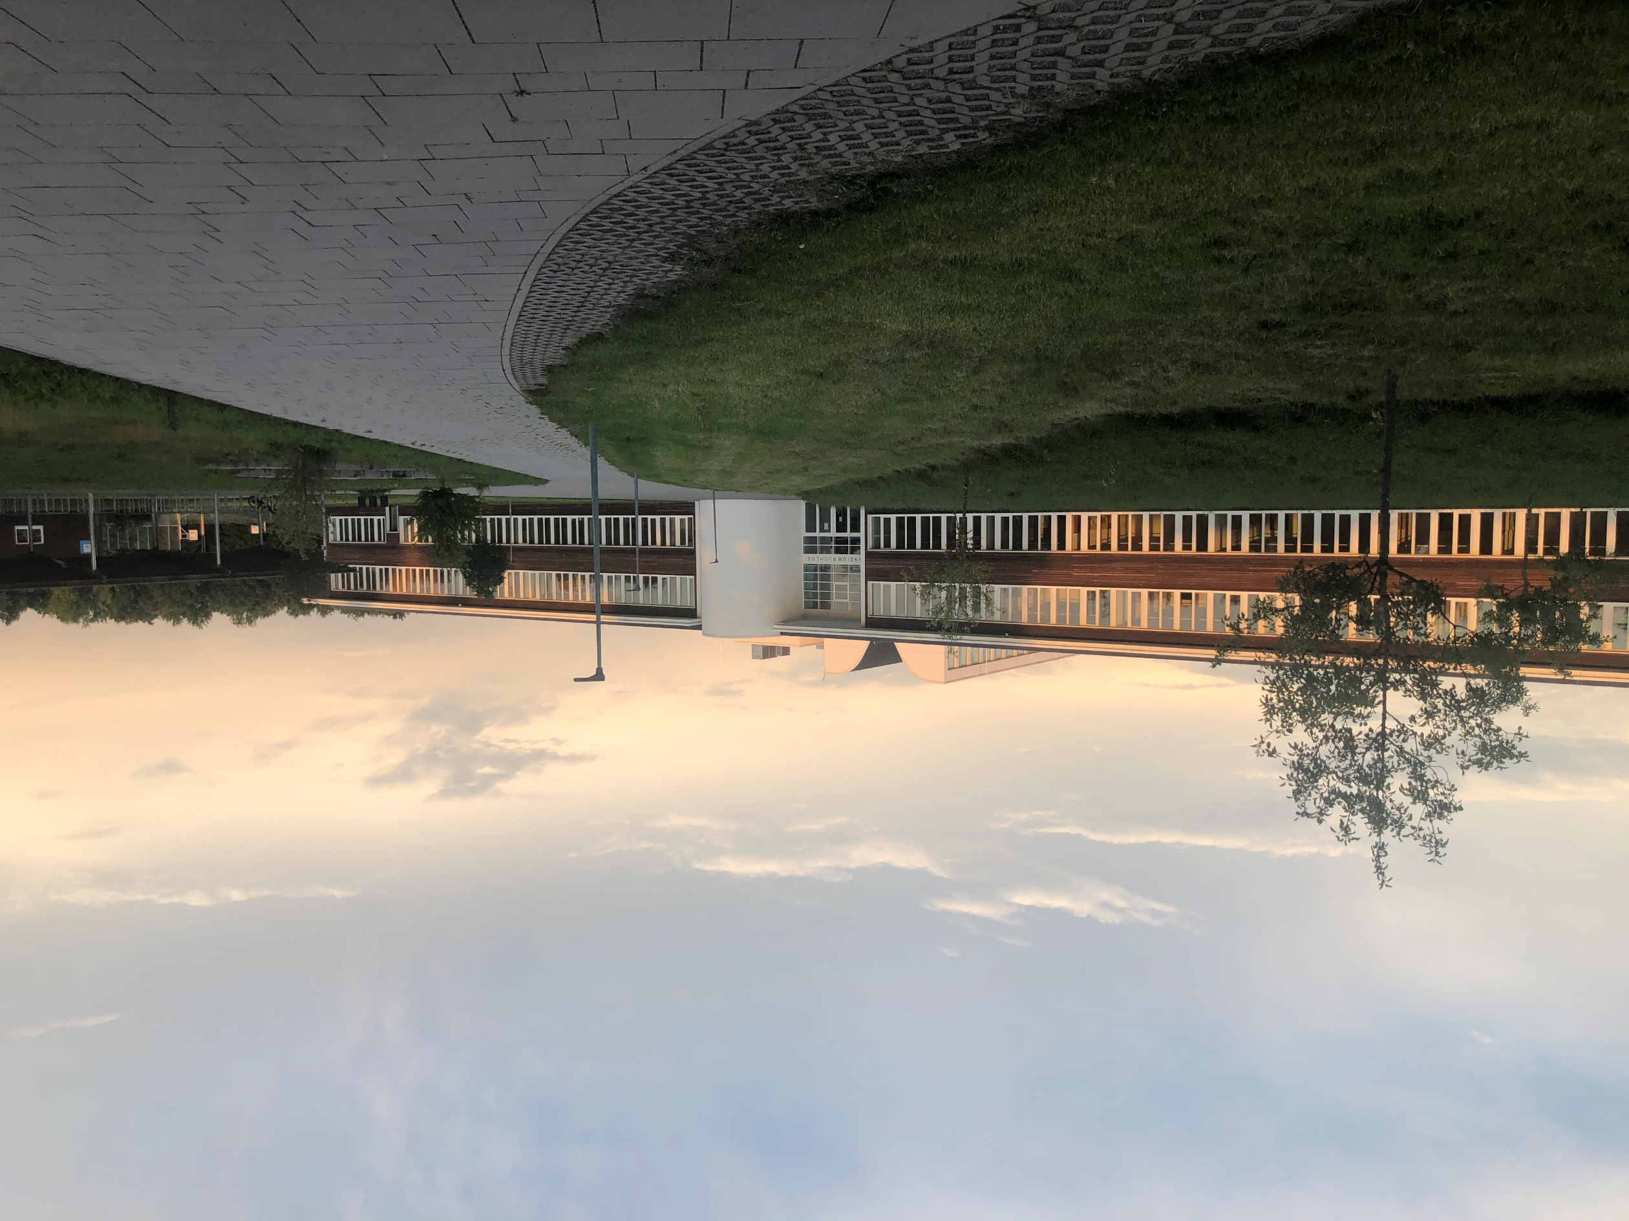
Schuljahr 2012/2013

Slide 2
Baustand

Slide 3
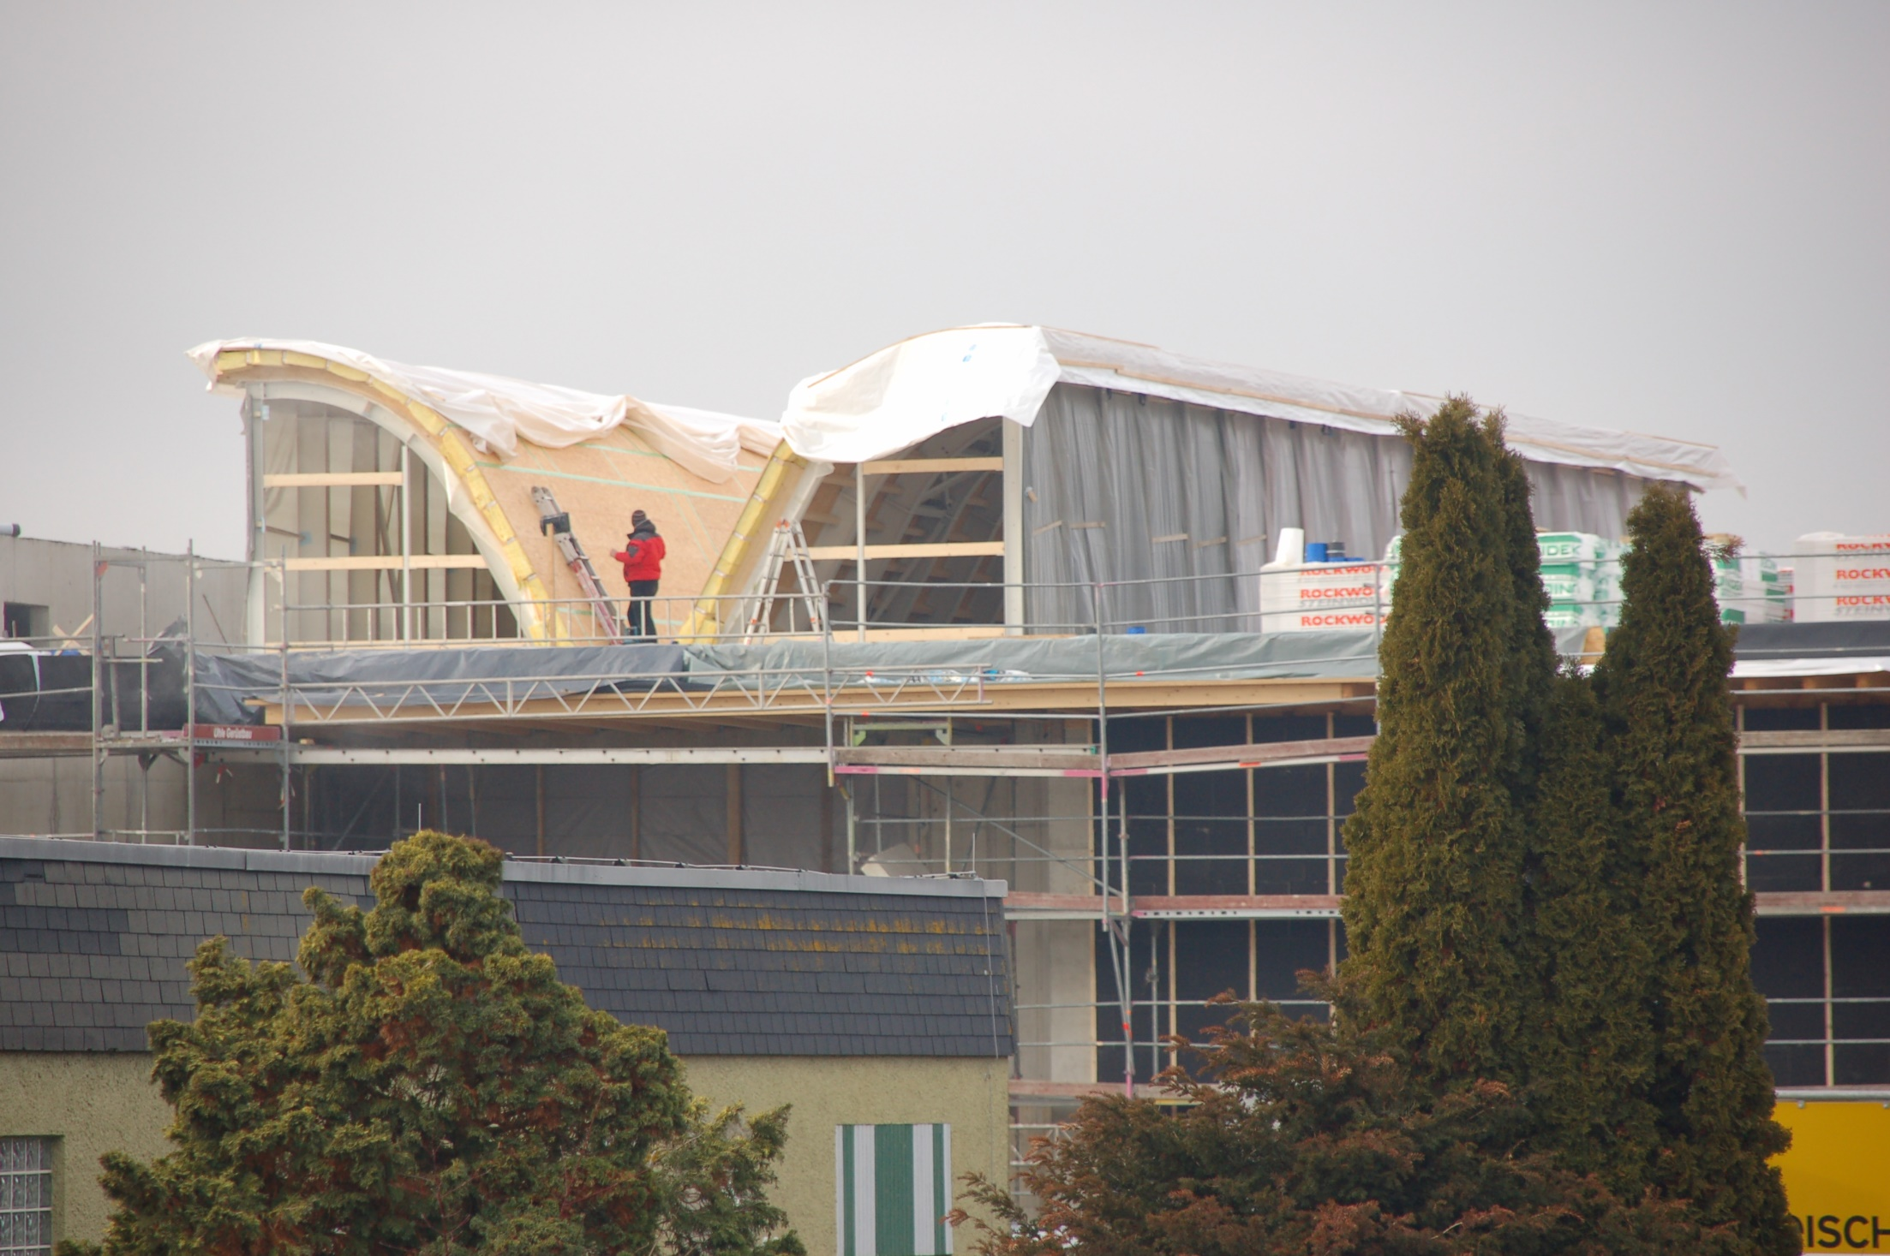

Slide 4
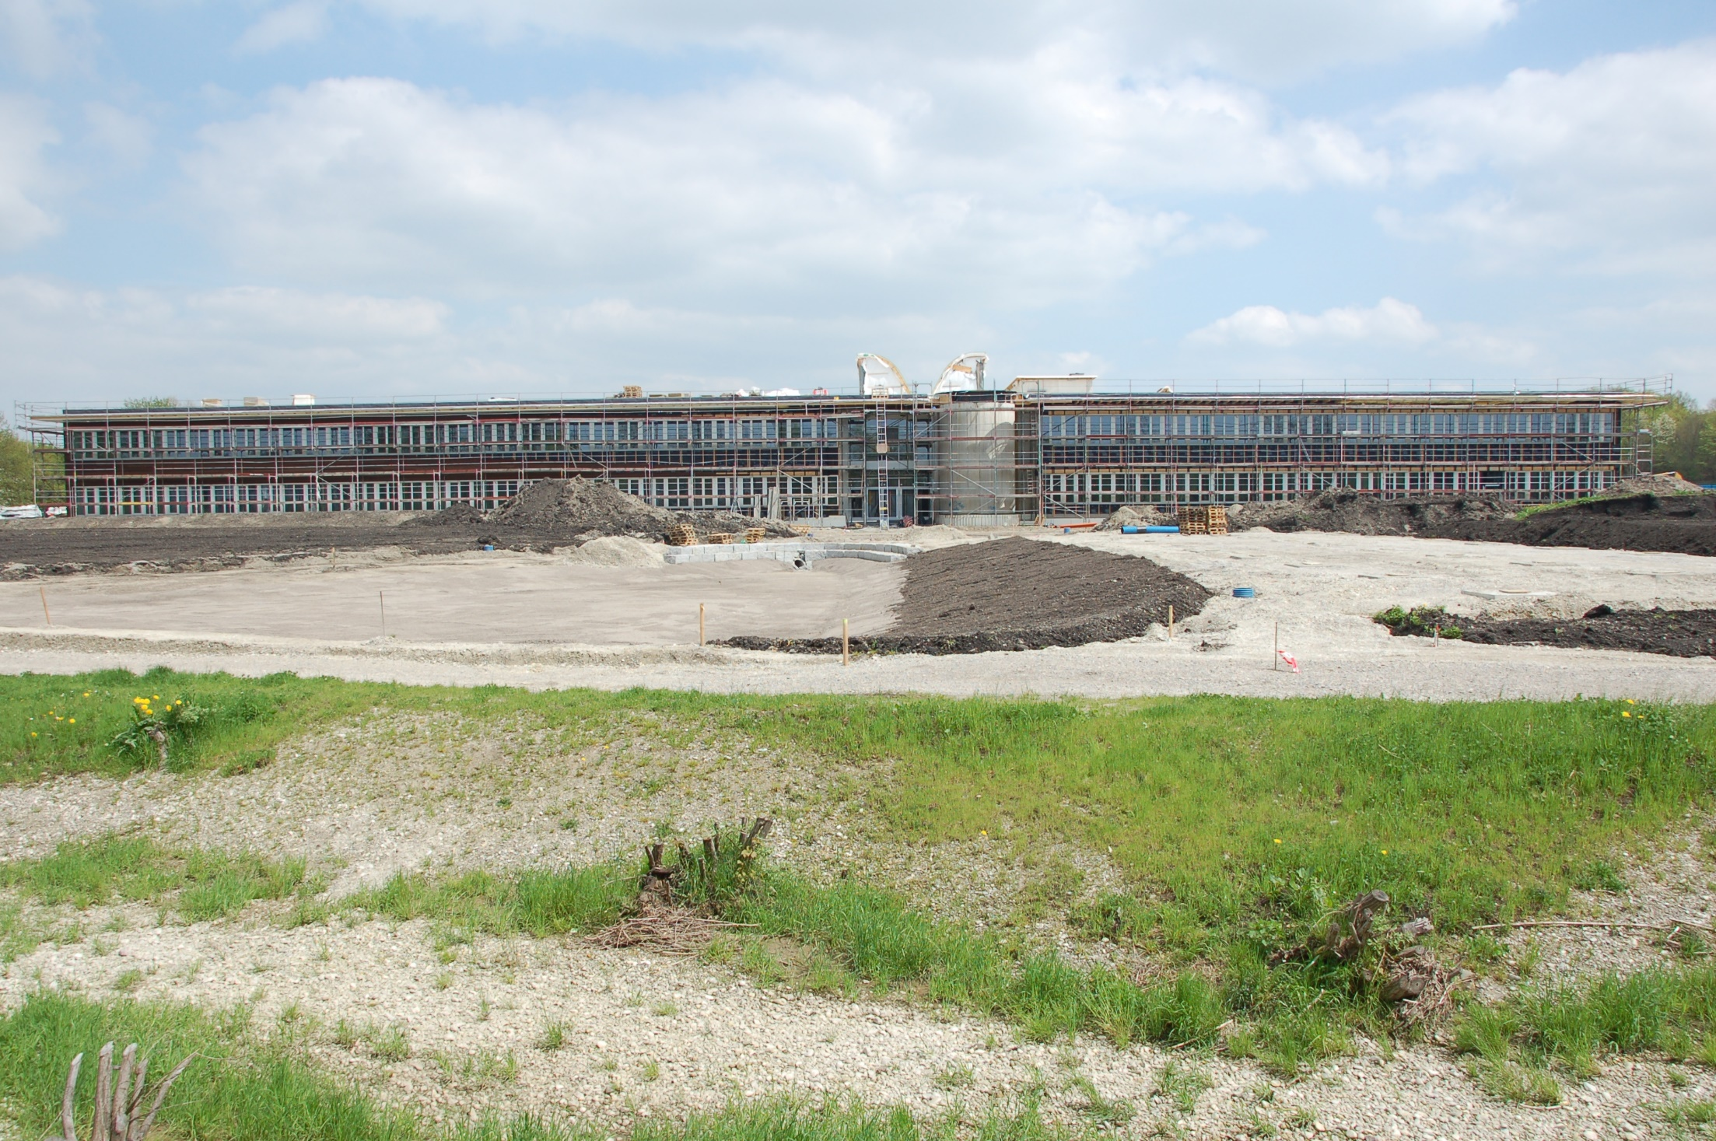

Slide 5
Begrüßung der neuen Fünften

Slide 6
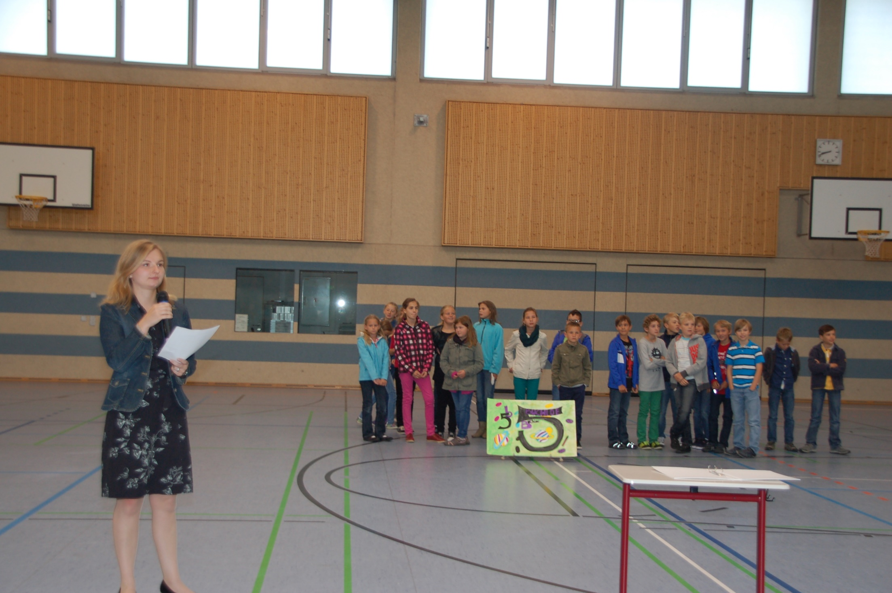

Slide 7
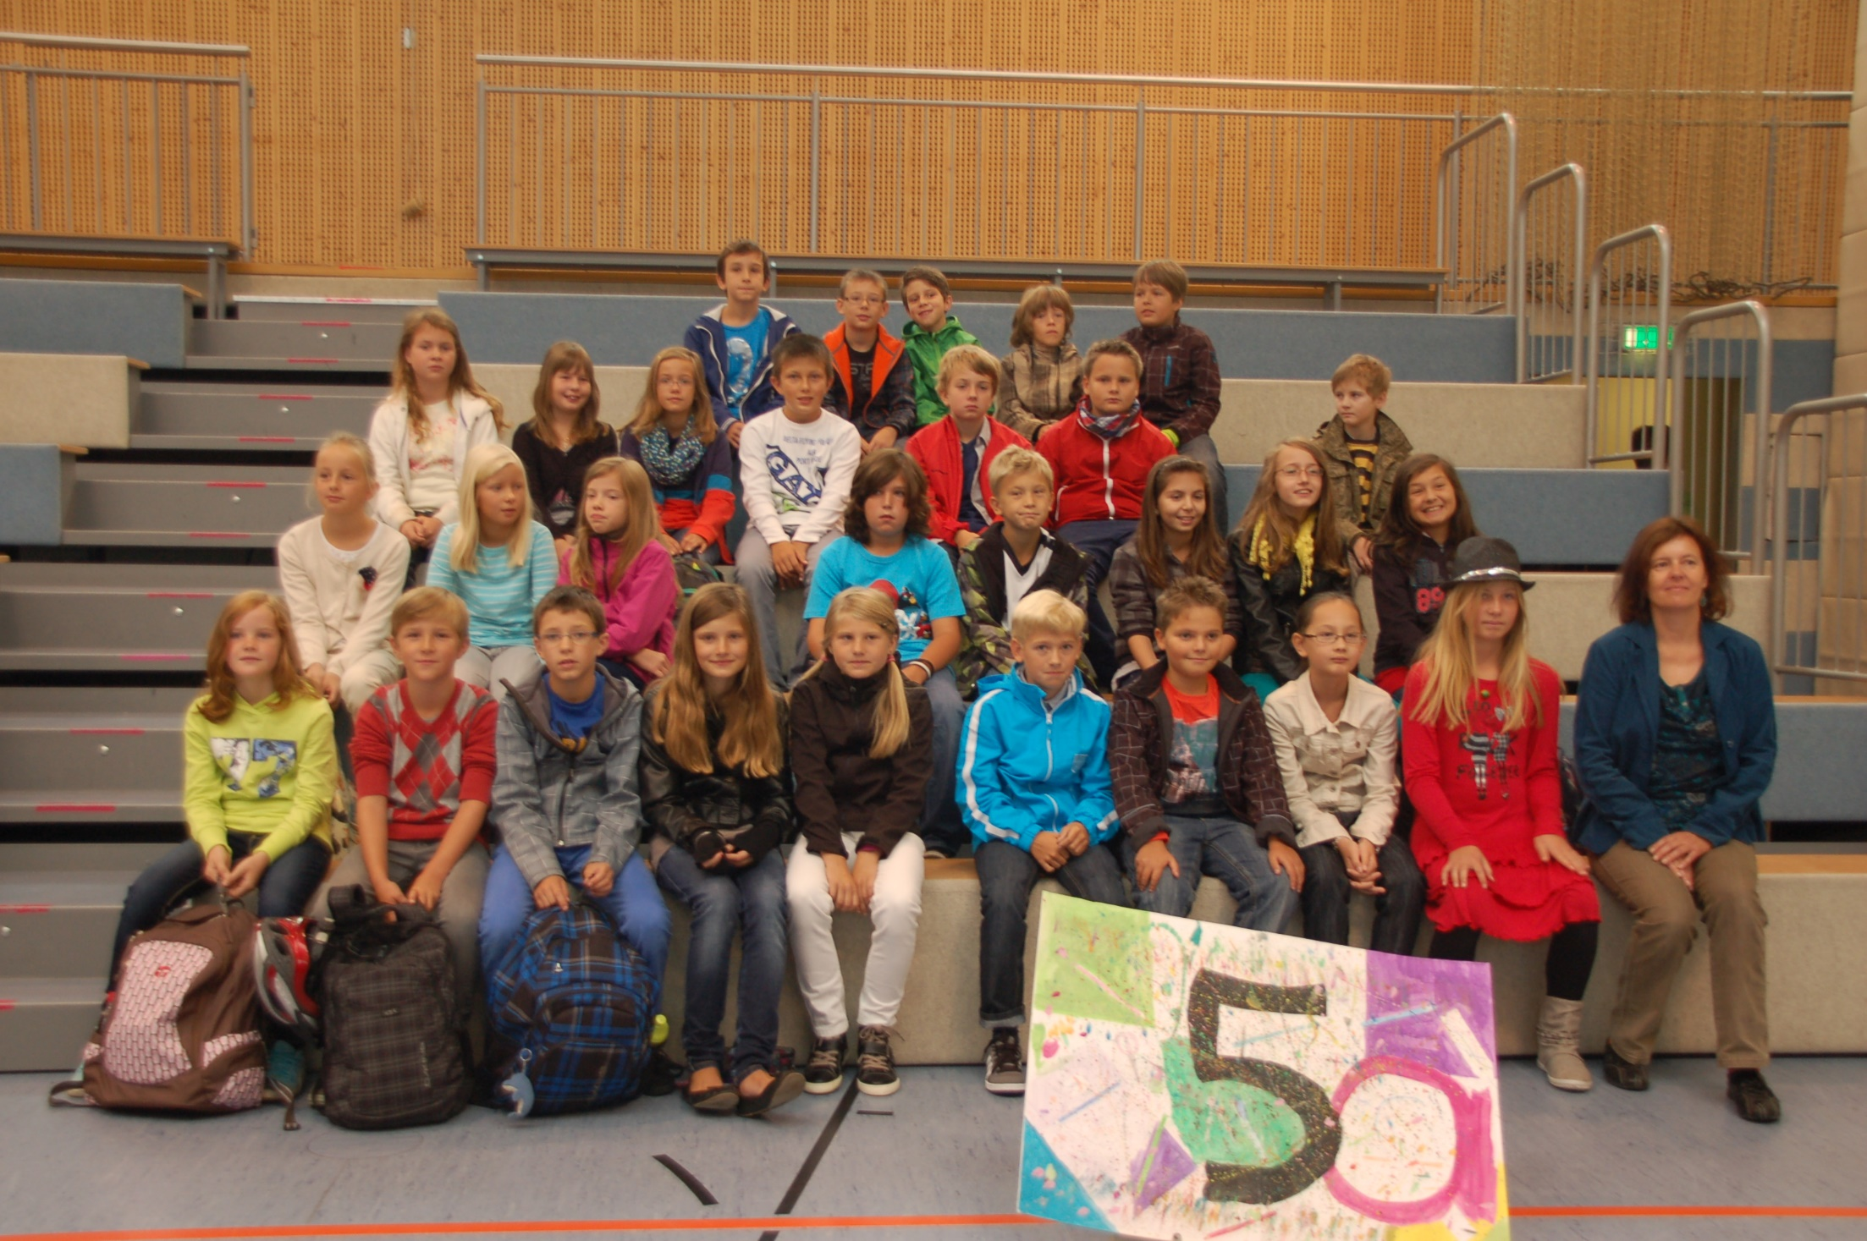

Slide 8
Empfang bei Ministerpräsident Horst Seehofer in Seeg

Slide 10
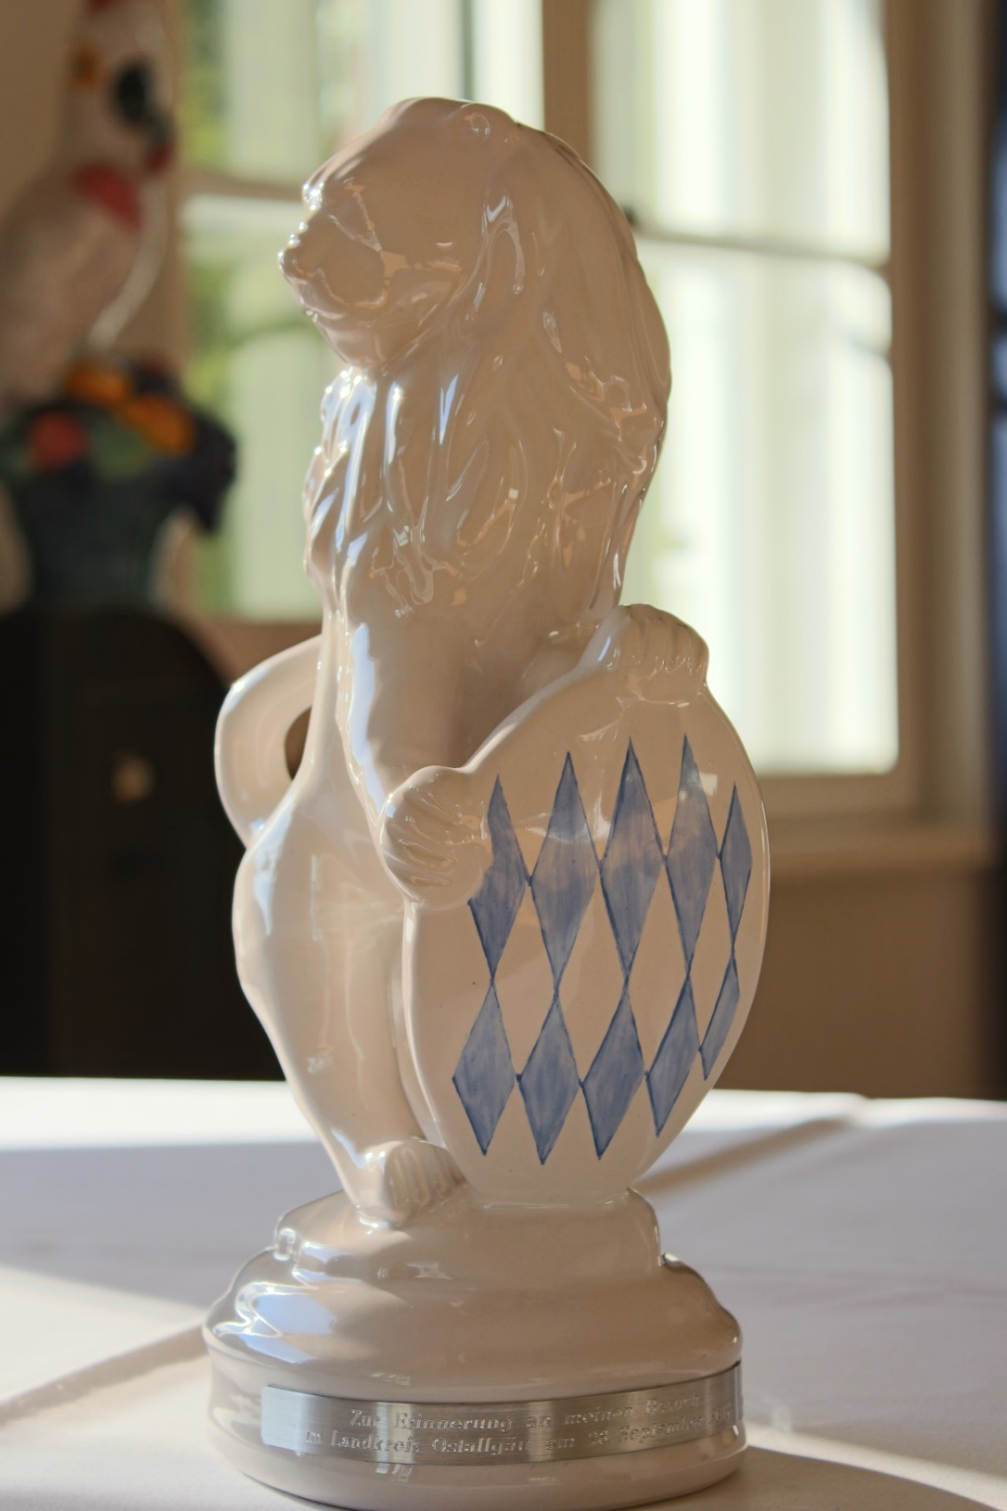

Slide 11
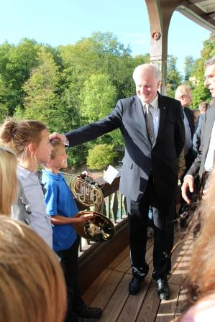

Slide 12
Märchenerzähler

Slide 13
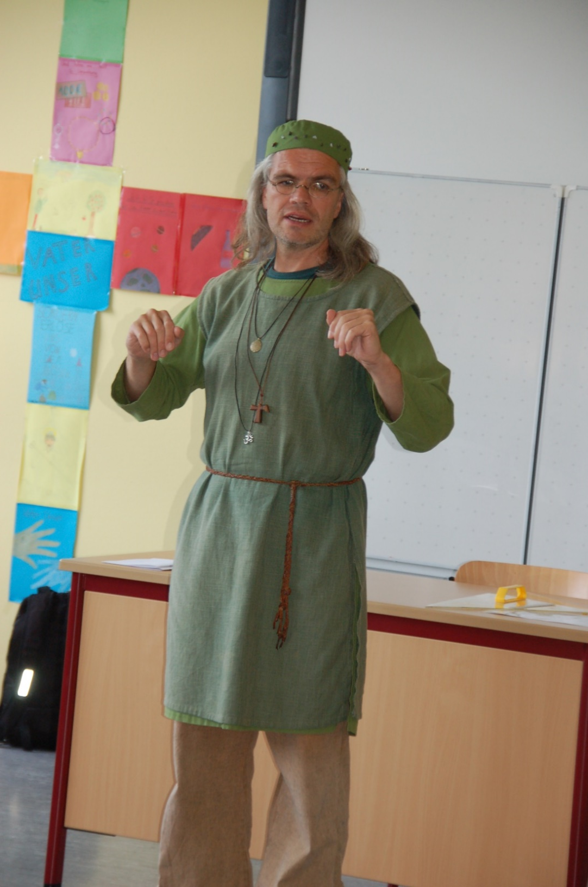

Slide 14
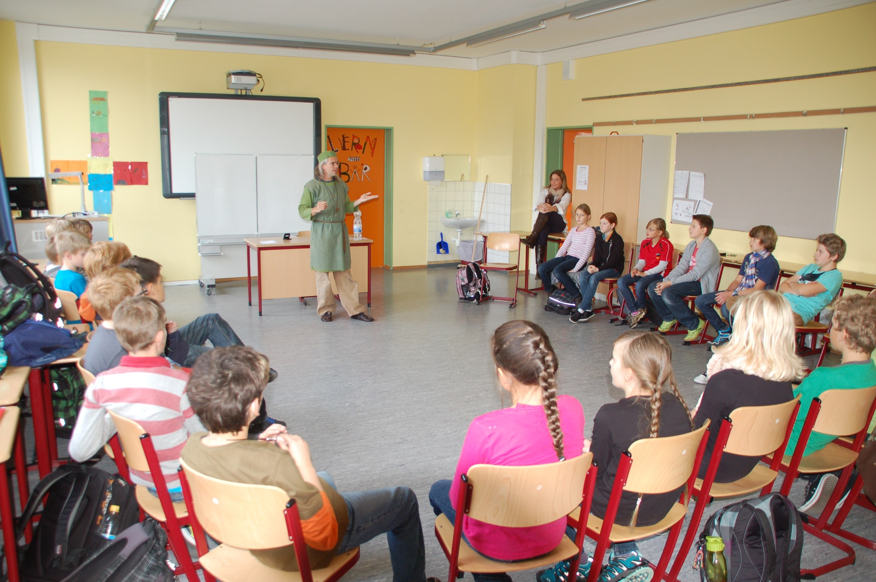

Slide 15
Mikroskopieren in Natur und Technik

Slide 16
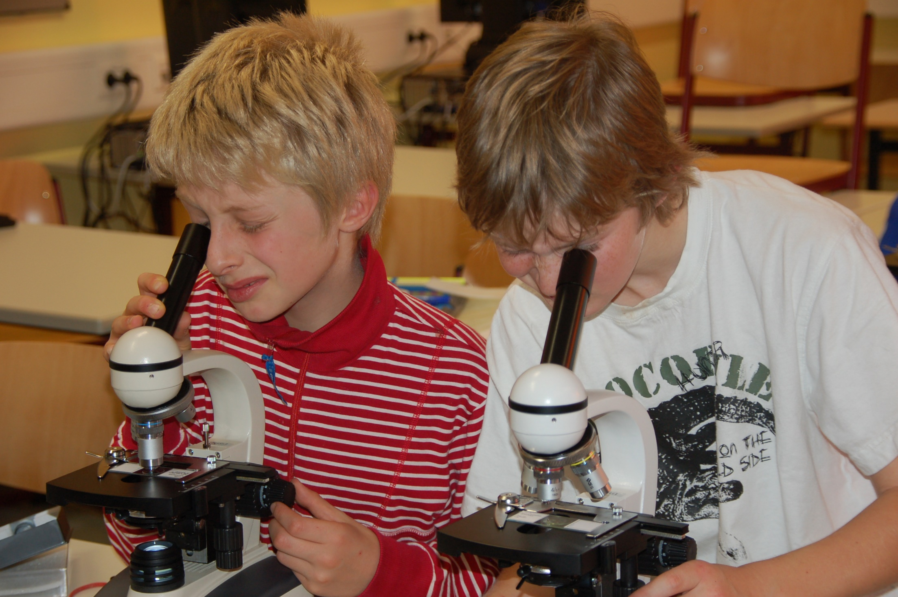

Slide 17
Aktion Humedica - Geschenke mit Herz

Slide 18
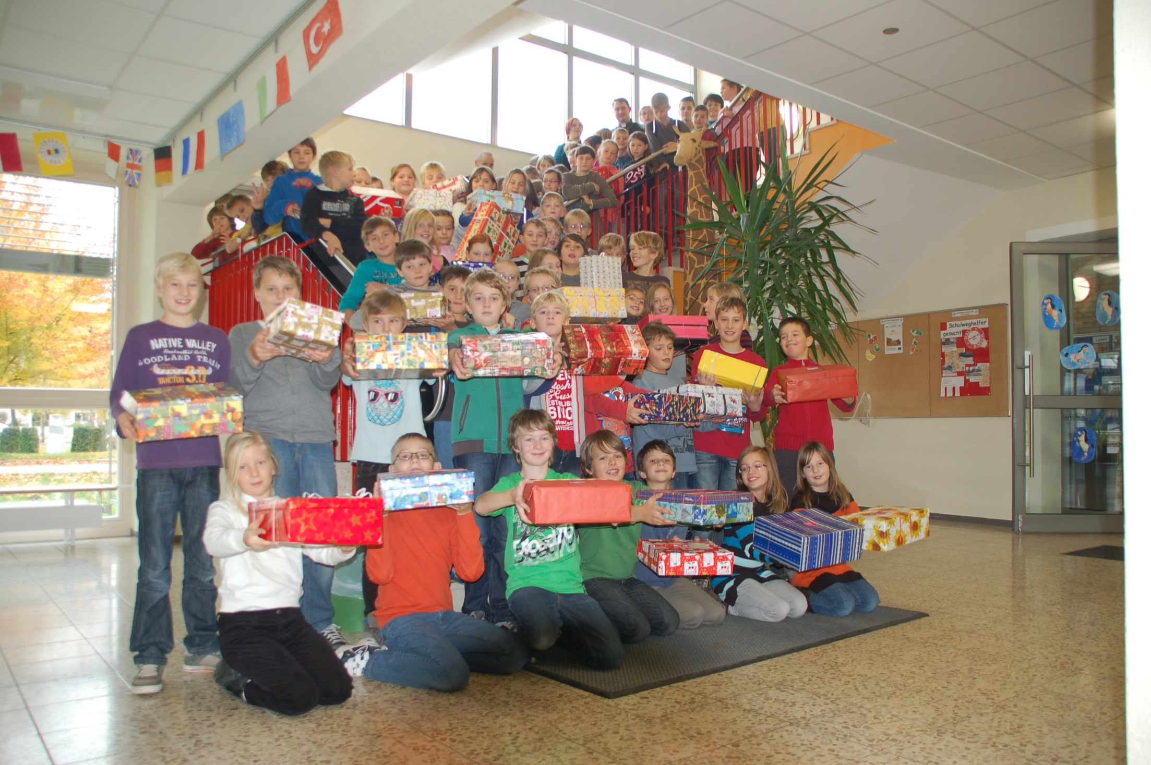

Slide 19
Schullandheim Kloster Roggenburg

Slide 20
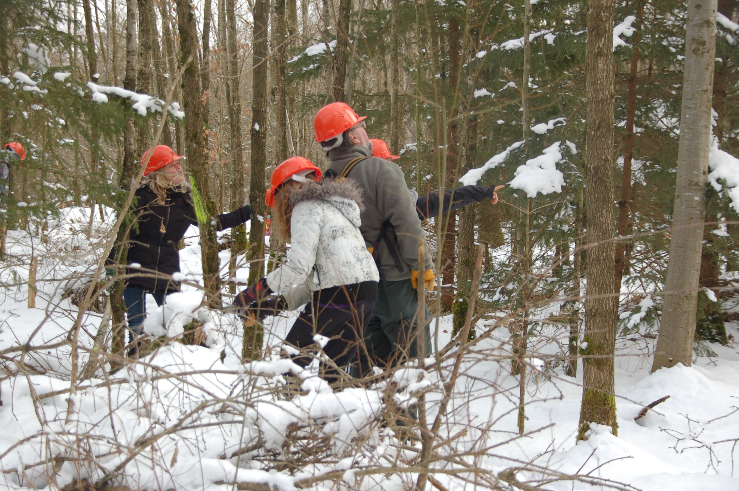

Slide 21
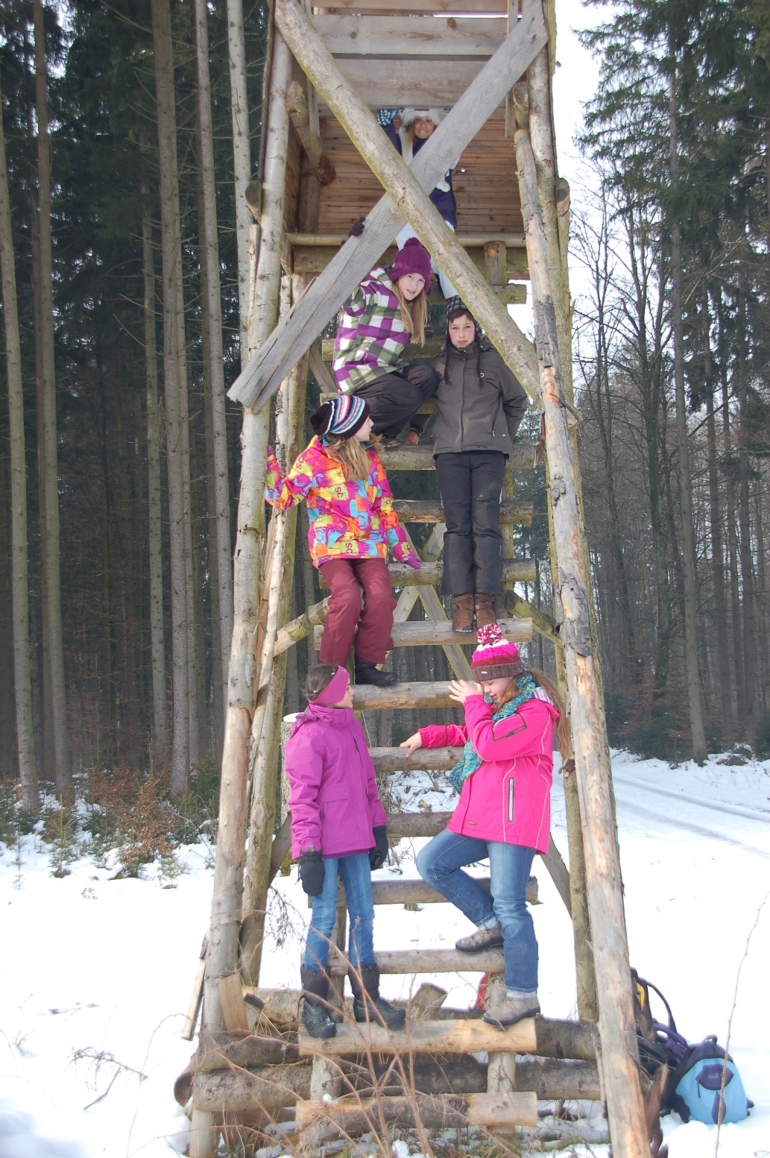

Slide 22
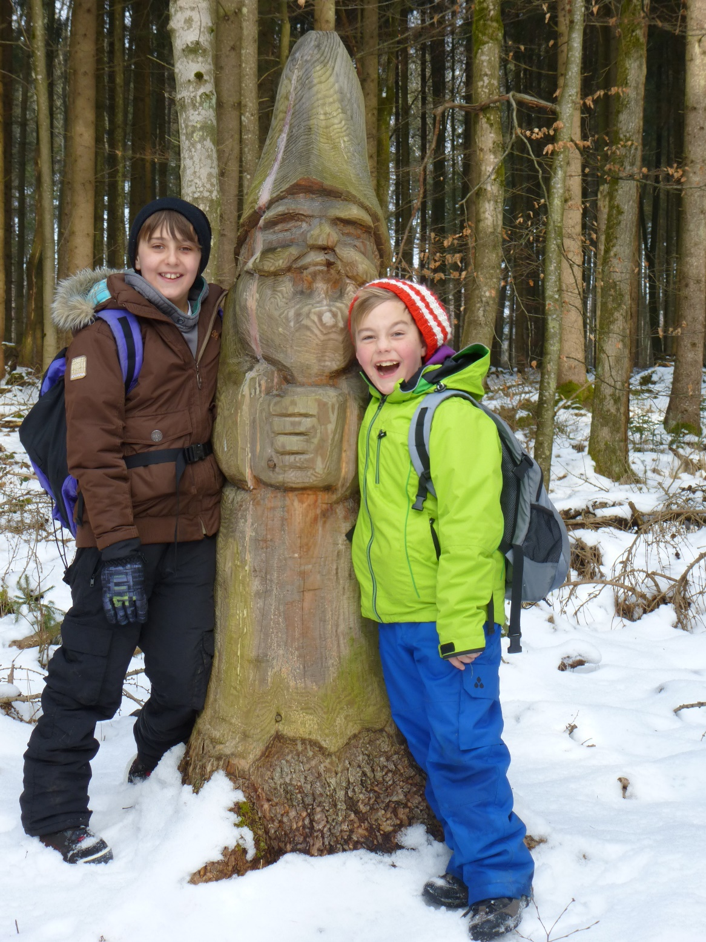

Slide 24
Sportaktivitäten

Slide 25
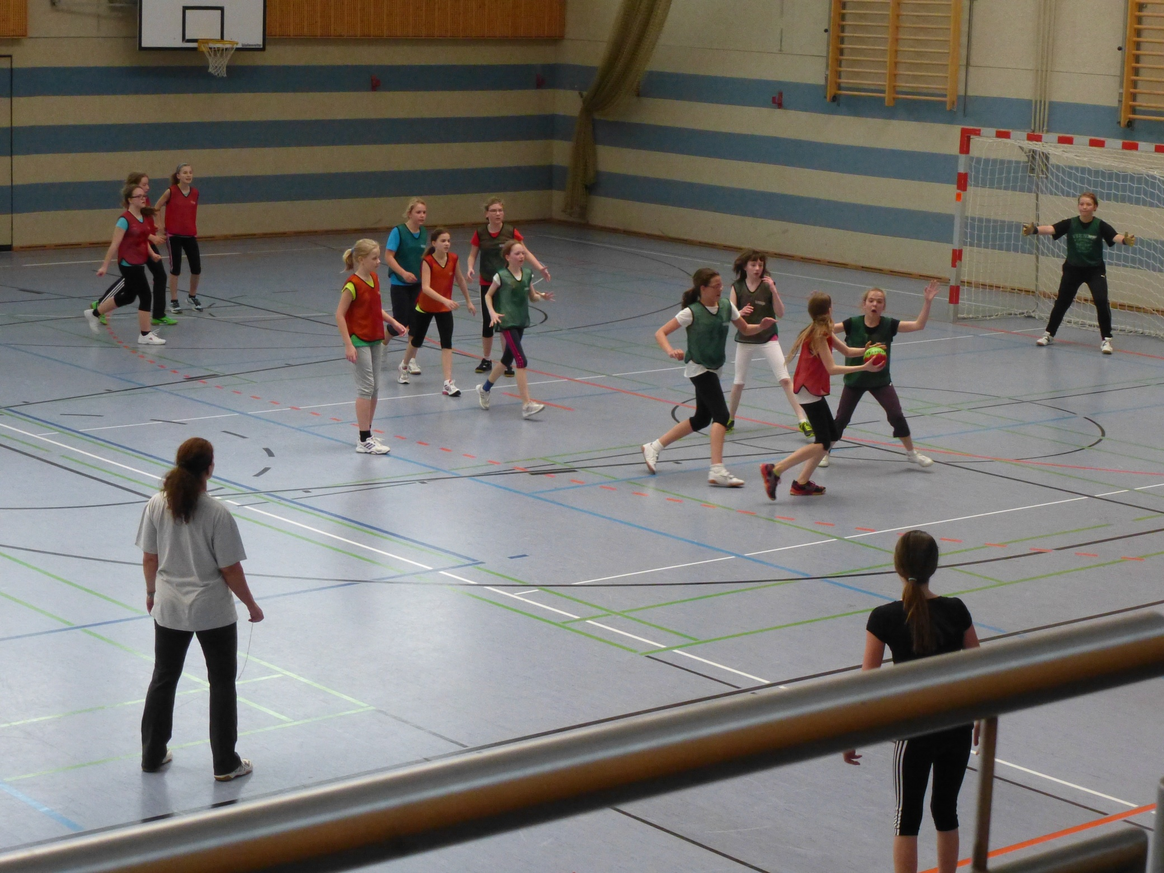

Slide 26
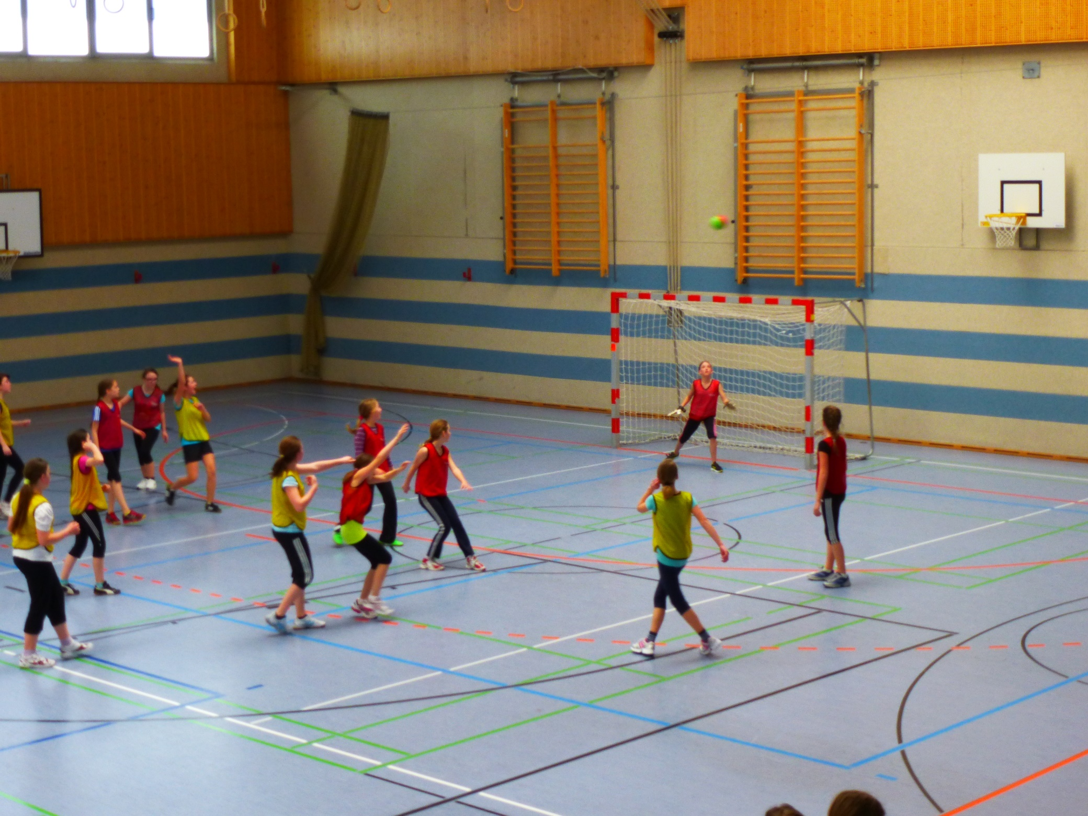

Slide 27
Offene Ganztagsschule

Slide 28
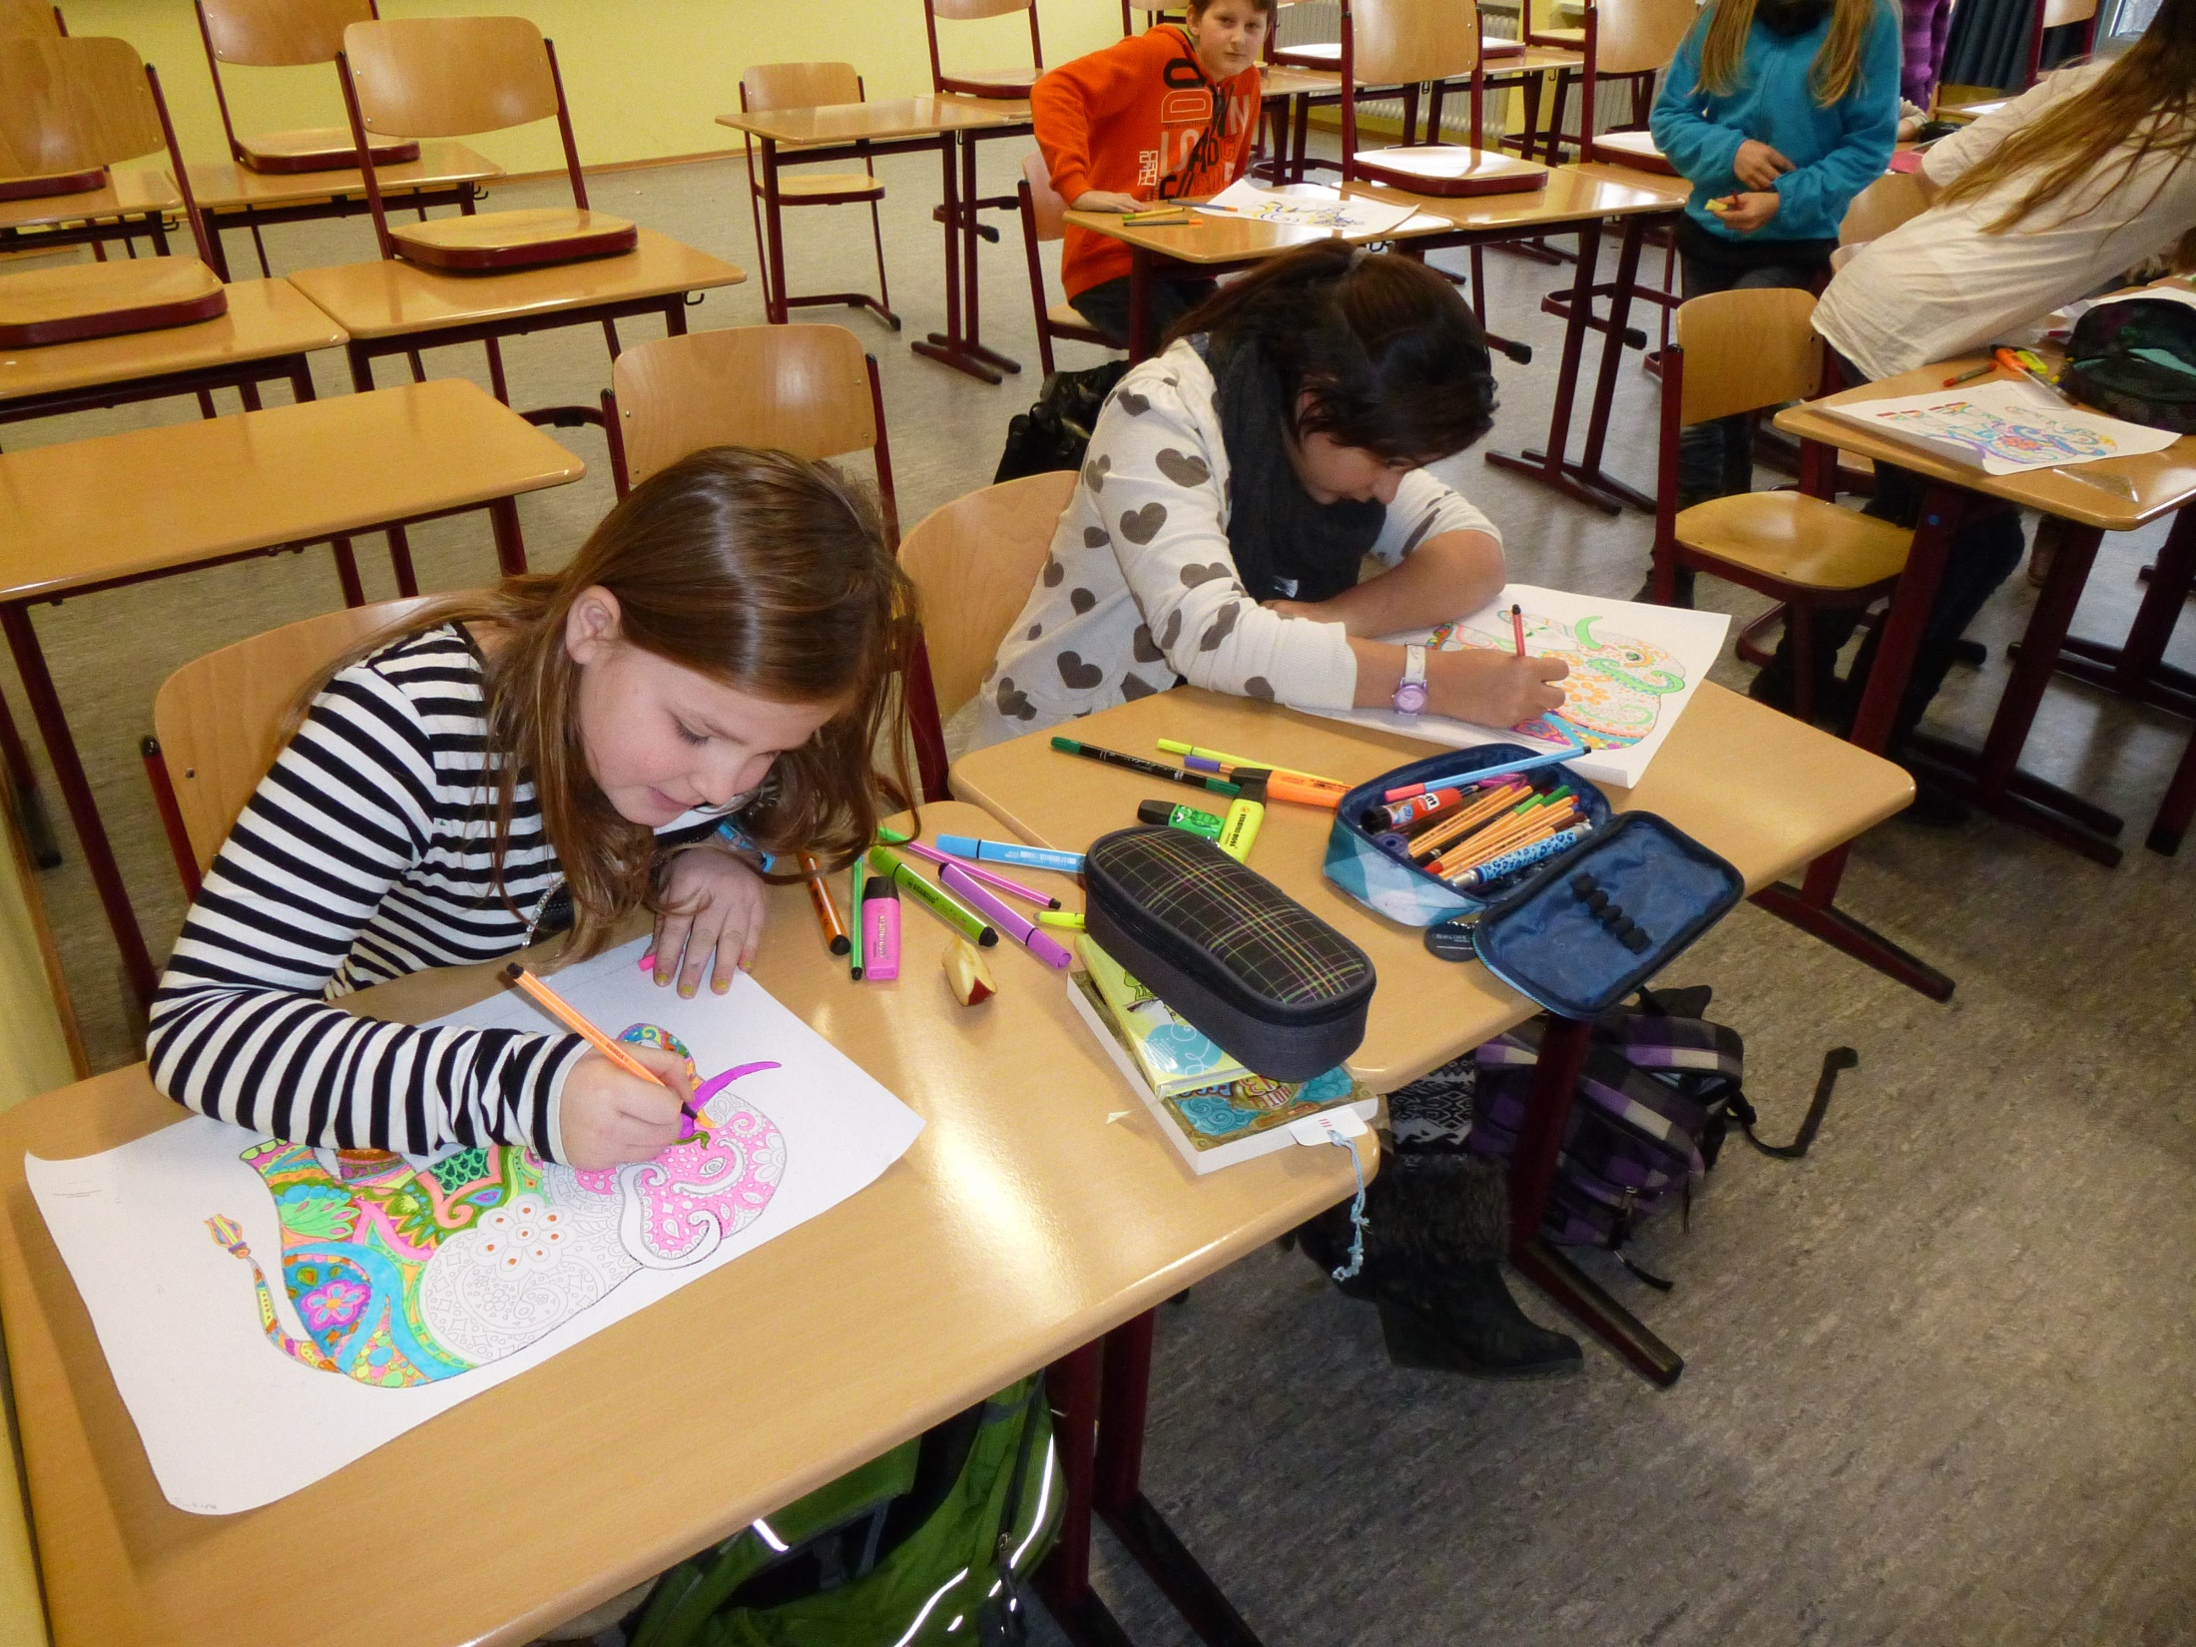

Slide 29
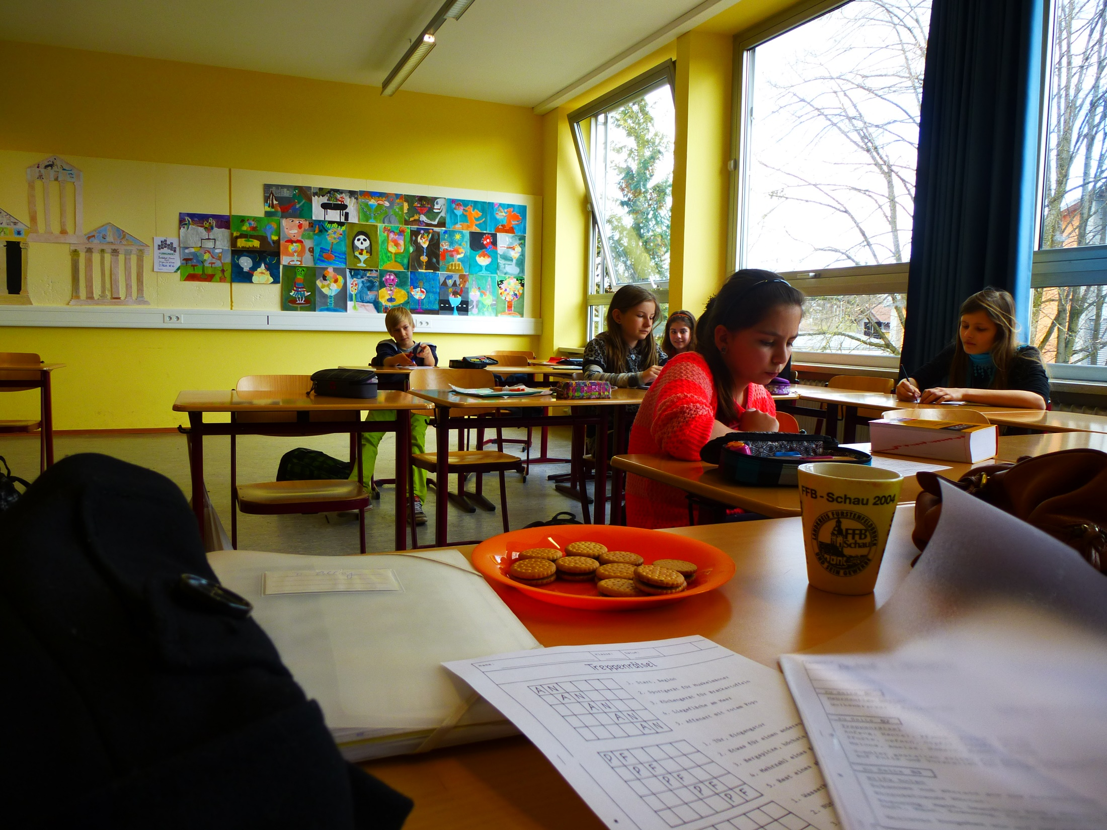

Slide 30
